Slide 1
4. klase Tēma: Attiecības tiešsaistē 1. nodarbība: Kādas īpašības piemīt labam tiešsaistes draugam?
Tikumiskās audzināšanas programma «e-TAP»

Slide 2
Šie dati iegūti no Lielbritānijas Drošāka interneta centra 2017. gada aptaujas, kurā piedalījās 2000 jauniešu: 54% respondentu teica, ka justos izolēti, ja nevarētu aprunāties ar saviem draugiem, izmantojot tehnoloģijas; 39% respondentu sacīja, ka tiešsaistē satikuši savus draugus, ko citādi nekad nebūtu satikuši.

Slide 3
Kādas tehnoloģijas tu izmanto, lai sazinātos ar draugiem? Cik bieži tu izmanto tehnoloģijas, lai sazinātos ar citiem cilvēkiem? Vai tu sazinies ar cilvēkiem, ko dzīvē neesi saticis? Ja tu veido draudzības tiešsaistē, kā tu to dari?

Slide 4
Kādas ir līdzības un atšķirības draudzībai tiešsaistē un draudzībai dzīvē?
Aizpildi Venna diagrammu, parādot līdzības un atšķirības!
Draudzība tiešsaistē
Draudzība dzīvē

Slide 5
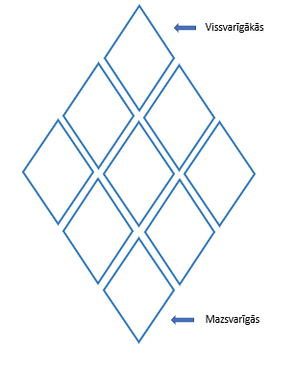
Kādi tikumi ir nepieciešami, lai kļūtu par labu draugu?
Izmanto 9 rombus, lai sakārtotu tikumus, un pastāsti, kāpēc iedalīji tieši šādi!
Ja tev lūgtu sakārtot pēc nozīmes tikumus, kas nepieciešami tiešsaistes draugam, vai tavas prioritātes mainītos?
Vai kādas drauga īpašības šim sarakstam tiktu pieliktas vai noņemtas? Kāpēc? Kā tev šķiet, vai šos tikumus ir vienkāršāk vai grūtāk praktizēt dzīvē vai tiešsaistē? Kāpēc?

Slide 6
Kā, tavuprāt, var kļūt par labu draugu tiešsaistē?
Kā tiešsaistē izpaustos dāsnums, laipnība, cieņa, uzticamība?

Slide 7
Tikumiskās audzināšanas programma «e-TAP»
Resursi pieejami: www.arete.lu.lv
Programmas administrators: Dr. Manuels Fernandezs. manuels.fernandezs@lu.lv, +371 26253625
Latvijas Universitātes Pedagoģijas, psiholoģijas un mākslas fakultātes Pedagoģijas zinātniskā institūta vadošais pētnieks
Imantas 7. līnija 1, 223. telpa, Rīga, LV-1083, Latvija
"Digitālas mācību programmas piemērotības un īstenojamības izpēte jauniešu tikumiskajai audzināšanai Latvijas izglītības iestādēs (no 5 līdz 15 gadu vecumā)" (01.12.2020-31.12.2021). Projekta Nr. lzp-2020/2-0277; LU reģistrācijas Nr: LZP2020/95

